Slide 1
個別最適な学びと協働的な学び
特別支援学校教員スタート・プログラム（試案）
〔セクションⅡ〕授業力レベルアップ
Notes:
これから、「個別最適な学び」と「協働的な学び」についての研修を始めます。
この研修は、学習活動の充実の方向性を学習者の視点で改めて捉え直す「個別最適な学び」と「協働的な学び」について、説明や演習を通して理解することをねらいとしています。
前半に説明、後半に演習を行います。
（時間の目安：説明15分、演習20分）

Slide 2
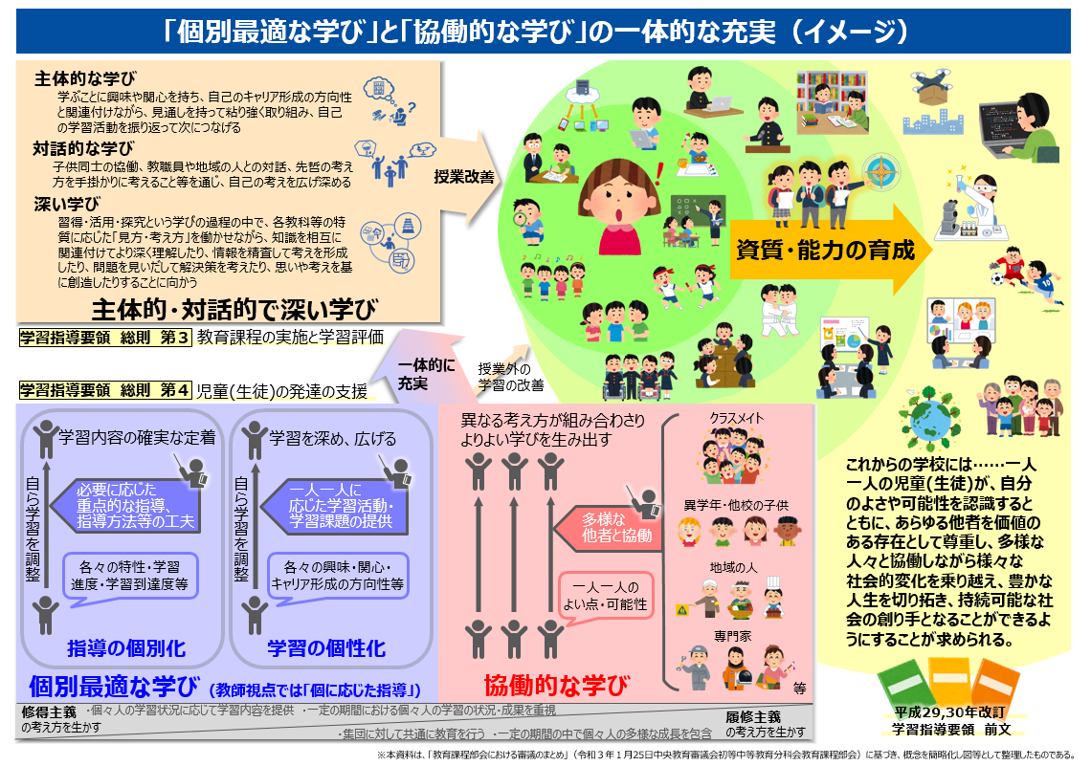
１ 「個別最適な学び」と「協働的な学び」のイメージ
Notes:
はじめに、「『個別最適な学び』と『協働的な学び』の一体的な充実」についてのイメージを確認していきます。
「個別最適な学び」と「協働的な学び」については、令和３年１月の中央教育審議会「『令和の日本型学校教育』の構築を目指して〜全ての子供たちの可能性を引き出す、個別最適な学びと、協働的な学びの実現〜（答申）」（以下、「令和３年答申」という。）において提言されました。
令和３年答申の中では、社会が複雑で予測困難となってきている中で、子供たちの資質・能力を確実に育成する必要があり、そのために、新学習指導要領の着実な実施が重要であるという方向性が示され、2020年代を通じて実現を目指す学校教育の姿を「全ての子供たちの可能性を引き出す、個別最適な学びと、協働的な学び」としました。
また、中央教育審議会が令和３年答申の教育課程に関する事項をまとめた報告では、学習指導要領で示された資質・能力について、多様な子供を誰一人取り残すことなく育成するために、このスライド内の赤い枠で示した、個別最適な学びと協働的な学びの充実を図ることが示されました。

Slide 3
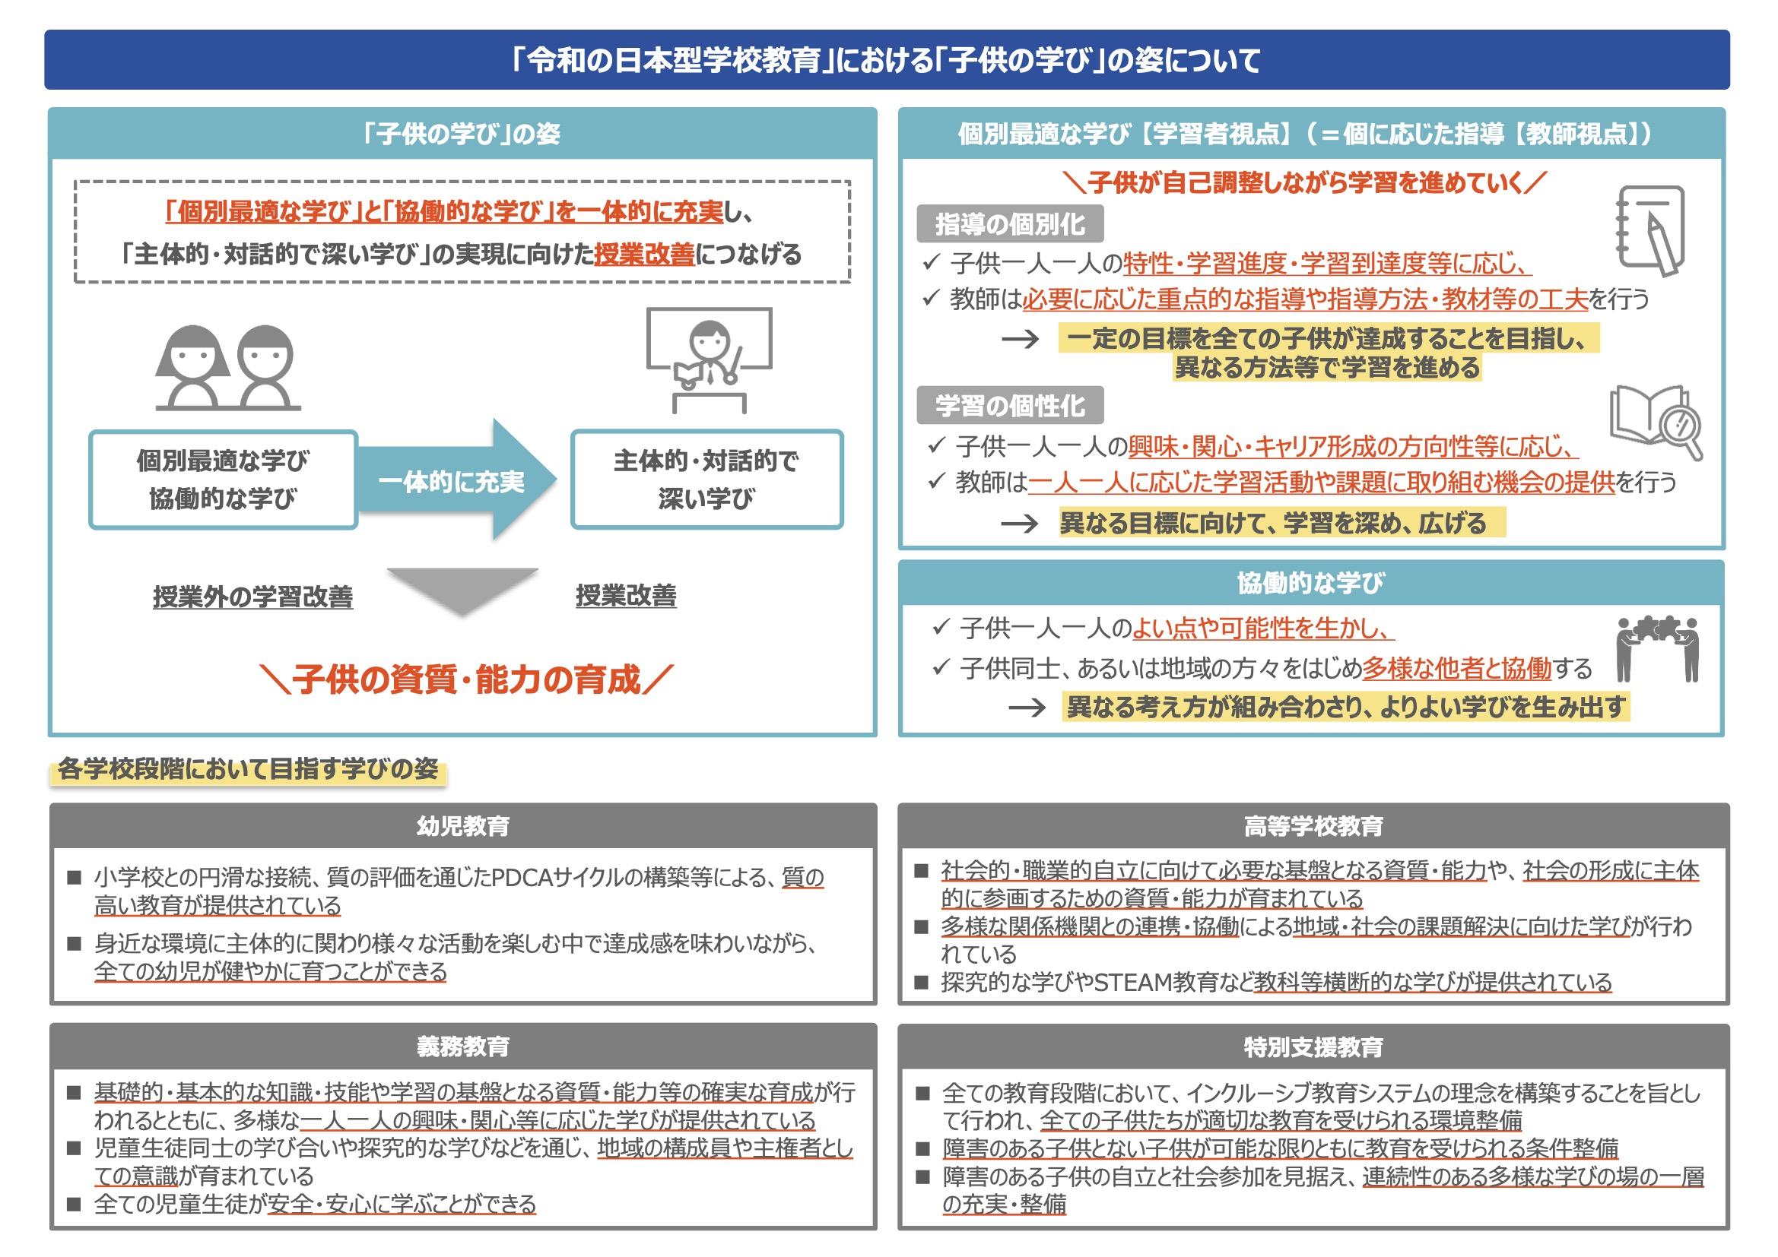
２ 「個別最適な学び」について
「『令和の日本型学校教育』の構築を目指して（答申）」【総論解説】（中央教育審議会 令和３年３月）
子供が自己調整しながら学習を進めて
いくことができるように指導することが重要
Notes:
「個別最適な学び」と「協働的な学び」それぞれについて説明していきます。
「個別最適な学び」は、「個に応じた指導」を学習者視点から整理した概念であり、「指導の個別化」と「学習の個性化」に整理されています。
「指導の個別化」とは、子供一人一人の特性や学習到達度に応じて、指導する側が学習環境を整えたり、学習時間を設定したり、学習方法の選択肢を柔軟に用意したりするなど、一定の目標を全ての子供が達成することを目指し、個々の子供に応じて異なる方法で学習を進めることであり、その中で、子供自身が自らの特徴やどのように学習を進めることが効果的であるかを学んでいくことを含みます。
特別支援教育の視点から考えると、これまでも取り組まれてきた子供一人一人の実態や学び方の特徴に合わせた指導を大切にしながら、学習者である子供の視点から捉え直し、多様な学習方法で学ぶことを通して、学習指導要領に示された資質・能力を確実に育成していくことや、子供が自分に合った学習の進め方を考えられるように指導を工夫することが重要になります。
「学習の個性化」とは、子供が自分の興味関心のあるものを選んで学んだり、表現したりするもので、一人一人が異なる目標に向かって学ぶ中で、自分がどのような方向性で学習を進めていけば良いかを考えていくことも含んでいます。学習活動を通じて一人一人の個性、教育的に価値のある方向により拡大しようというアプローチで、教員が、子供一人一人の興味や関心等に応じた学習活動や学習課題に取り組む機会を提供することによって、子供自身が自らの学習が最適になるように調整したり、これからのキャリアを見通したりしながら自分で学習課題を設定し、取り組んでいけるように指導を工夫することが重要になります。

Slide 4
３ 「協働的な学び」について
「『令和の日本型学校教育』の構築を目指して(答申)」【総論解説】（中央教育審議会 令和３年３月）
〜省略〜、各教科(・科目)等の特質に応じた体験活動を重視し、家庭や地域社会と連携しつつ体系的・継続的に実施できるよう工夫すること。
「特別支援学校小学部・中学部学習指導要領」（文部科学省 平成29年告示）
・同じ空間で時間を共にすることで、お互いの感性や考え方等に触れ刺激し合う
・ＩＣＴを利用して空間的・時間的制約を緩和する
「『令和の日本型学校教育』の構築を目指して(答申)」【総論解説】（中央教育審議会 令和３年３月）
Notes:
「協働的な学び」については、「主体的・対話的で深い学び」の実現に向けた授業改善につなげながら、子供一人一人の良い点や可能性を生かし、子供同士、あるいは地域の方々をはじめ、多様な他者と協働することで、異なる考え方が組み合わさり、より良い学びを生み出していくようにすることが大切です。
このことについては、特別支援学校小学部・中学部学習指導要領においても、スライド中段の枠囲みのとおり示されています。
また、人間同士のリアルな関係づくりは社会を形成していく上で不可欠であり、知・徳・体を一体的に育むためには、教員と子供の関わり合いや子供同士の関わり合い、 自分の感覚や行為を通して理解する実習・実験、地域社会での体験活動、専門家との交流など、様々な場面でリアルな体験を通じて学ぶことの重要性について改めて認識するとともに、ＩＣＴを活用した協働的な学びの発展や、ＩＣＴを活用することにより空間的・時間的な制約を緩和し、遠隔地の専門家などとつなぐなど、その新たな可能性を検討することも重要です。

Slide 5
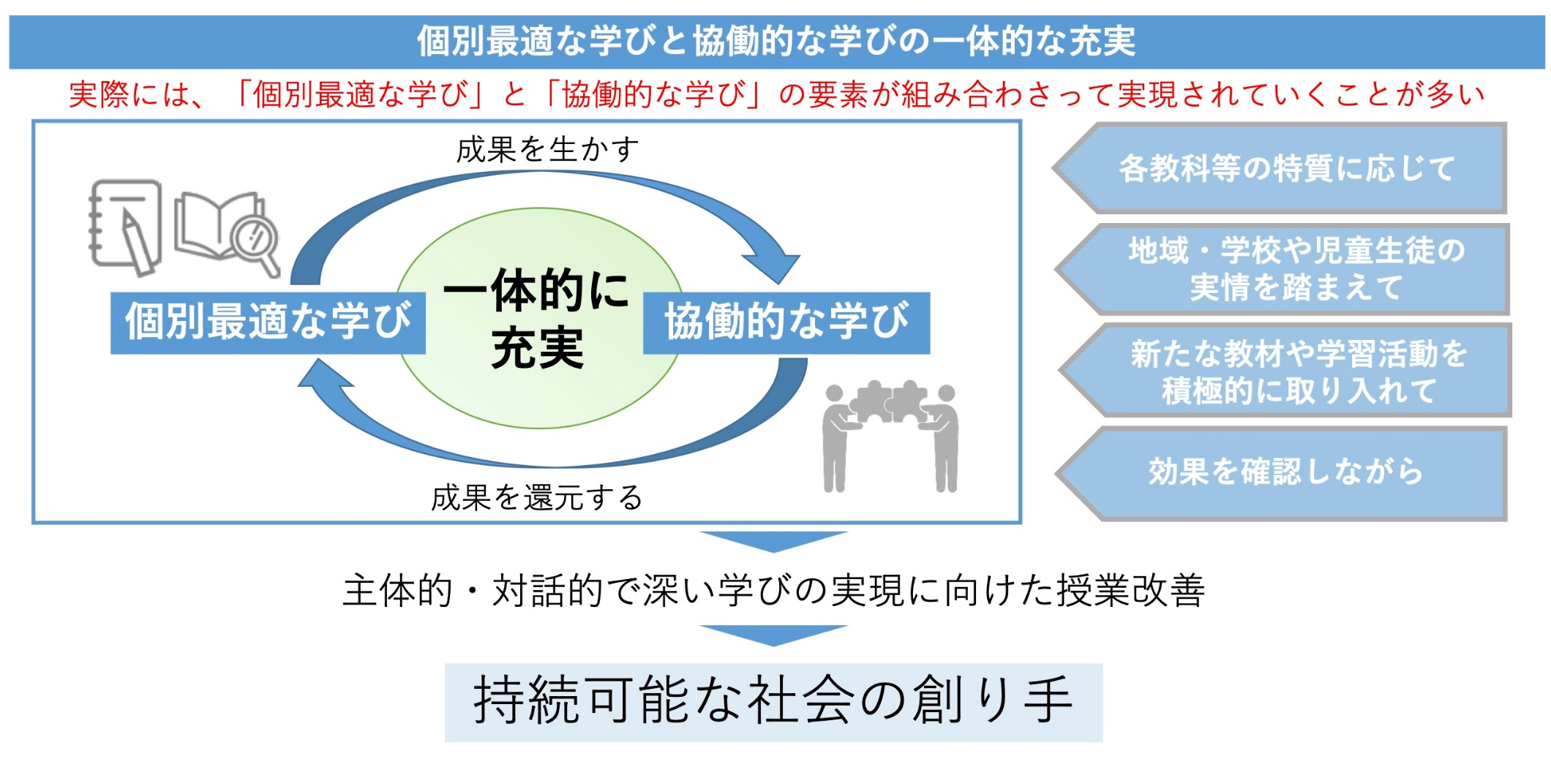
４ 「個別最適な学び」と「協働的な学び」の一体的な充実
「令和４年度小・中学校教育課程改善の手引」（北海道教育委員会 令和４年）
「個別最適な学び」における児童生徒の学習の状況を的確に把握し、「協働的な学び」によってどのように深めてほしいのかをイメージしながら授業を進めることが重要
「学習指導要領の趣旨の実現に向けた個別最適な学びと協働的な学びの一体的な充実に関する参考資料」
文部科学省（令和３年３月）
５
Notes:
授業づくりに当たっては、「個別最適な学び」と「協働的な学び」を往還させながら、一体的に充実してくことが重要です。
※スライドを指しながら説明
「個別最適な学び」によって子供が課題の理解を深め、自分なりの考えを持ち、意思を表現できるようになったところで、「協働的な学び」を行うことにより、持っていた考えが深まったり、新たな考えに気付いたりすることにつながります。更にその後の「個別最適な学び」で振り返りを行うことで、深まった考えや新たな気付きが、子供の中でより確実なものになっていくように、それぞれの学びの往還を図ることで、学びを深められるようにしていきます。
「個別最適な学び」によって学習したことを社会で生かせるようにしていくためには、それぞれの子供の学習を、それのみで完結させるのではなく、他者との協働によって広げ深めたり、自分の活動によって何かを変えたり、よりよくできたという実感を持てるようにすることが大切です。

Slide 6
５ 個別最適な学びを進めるために
・子供が「個別最適な学び」を進められるよう、教師の専門的な知見を活用する。
・子供の実態に応じて、学習内容の確実な定着を図り、その理解を深め、広げる学習を充実させる。
・子供の成長やつまずき、悩みなどを理解しきめ細かく指導・支援する。
・子供が自らの学習の状況を把握し、主体的に学習を調整することができるよう促す。
学習履歴（スタディ・ログ）、生徒指導上のデータ、健康診断情報等の蓄積・分析・利活用
「令和の日本型学校教育」の構築を目指して～全ての子供たちの可能性を引き出す、個別最適な学びと、協働的な学びの実現～（答申）」中央教育審議会（令和３年１月）
６
Notes:
「個別最適な学び」や「協働的な学び」を充実させるに当たり、令和３年答申では、スライドのような観点が挙げられるとともに、学習履歴（スタディ・ログ）の活用の必要性が示されました。
ＧＩＧＡスクール構想により、１人１台端末が付与され、子供がＩＣＴ機器を日常的に活用することにより、自ら見通しを立てたり、学習の状況を把握し、新たな学習方法を見い出したり、自ら学び直しや発展的な学習を行いやすくなったりする等の効果が期待され、すでにそうした姿が見られているところです。
特別支援学級や特別支援学校の子供にも、同様の取組が行われていますが、とりわけ知的障がいのある子供の場合は、障がいの特性により段階的、系統的な学習の積み上げが難しいことから、学習の履歴を記録し効果的に活用するための工夫が必要です。

Slide 7
６ 個別の指導計画と「個別最適な学び」
学習指導要領から
(ｲ) 児童又は生徒が、基礎的・基本的な知識及び技能の習得も含め、学習内容を確実に身に付けることができるよう、それぞれの児童又は生徒に作成した個別の指導計画や学校の実態に応じて、指導方法や指導体制の工夫改善に努めること。
特別支援学校教育要領・学習指導要領（平成29年４月）
指導の個別化
・個別の教材や副教材の使用、課題の量の調整、視
覚支援の工夫、タブレット端末の活用の検討
学習の個性化
・学び方の選択や意欲的に取り組むためのアプロー
チの検討、自己理解を深めたり、進路を決定した
りするための心理的な支援の検討
全日本特別支援教育研究連盟編集「特別支援教育研究」東洋館出版（令和５年８月）
７
Notes:
「個に応じた指導」と言う観点では、これまでも特別支援教育では、子供一人一人の教育的ニーズに応じた適切な指導と必要な支援を行うために、個別の指導計画を作成し、個々の実態に応じたきめ細やかな指導を行ってきました。
例えば、「指導の個別化」の観点で個別の指導計画を作成する場合、対象となる子供に効果的な指導となるように、個別の教材や副教材の使用、課題の量の調整、視覚支援の工夫、タブレット端末の活用を検討することとなります。
また、「学習の個性化」の観点で個別の指導計画を作成する場合、子供が自分の特性に合った多様な学び方を選択できるようにすることや、自信を付け意欲的に取り組めるようになることなどのために、様々なアプローチを検討することとなります。
個別の指導計画を作成する対象となる子供が増加し、困難さや教育的ニーズも多様化する中で、この個別の指導計画の役割は一層重要となってきており、令和３年答申に示された「個別最適な学び」の実現においても、個別の指導計画が鍵と言えます。

Slide 8
演習
自分の指導について、「個別最適な学び」と「協働的な学び」の観点から振り返りましょう！
・授業において、「個別最適な学び（指導の個別化）」や「協働的な学び」の観点から工夫している点や改善点は、どのようなことがあるか。
・担当している子供の個別の指導計画において、「個別最適な学び」の実現に向けて活用できる記載内容には、どのようなものがあるか。
・個別の指導計画の記載内容を基に、授業において、どのような工夫が考えられるか。
８
Notes:
それでは、ここから演習を行います。
皆さんが担当している授業の学習指導案（指導略案）と個別の指導計画を準備してください。
この演習では、学習指導案を基に、「個別最適な学び」と「協働的な学び」の観点から自分の指導を振り返り、これらの観点について理解を深めることをねらいとしています。
本時の目標の達成に向けた学習活動を子供の目線から捉え、「個別最適な学び（指導の個別化）」や「協働的な学び」の観点から工夫している点や、改善につなげられる点にはどのようなことがあるかを考えたり、個別の指導計画から、「個別最適な学び」に向けて活用できる記載内容を確認し、授業での工夫を検討したりするなど、個人思考を行ったり、話し合ったりしましょう。
＜演習の進め方の例＞
① 個人思考（10分）
② 協議（10分）
☆ 指導教諭は、受講者に、個人思考の観点をスライドに示した内容を参考に提示するとともに、協議において、それらの観点で受講者に問い掛けたり、一緒に考えたりするなどして、受講者が対話しながら「個別最適な学び」や「協働的な学び」に対する理解を深め、授業づくりなどに生かすことができるようにする。
〔個人思考及び協議の観点の例〕
・授業において、「個別最適な学び（指導の個別化）」や「協働的な学び」の観点から工夫している点や改善点は、どのようなことがあるか。
・担当している子供の個別の指導計画において、「個別最適な学び」の実現に向けて活用できる記載内容には、どのようなものがあるか。
・個別の指導計画の記載内容を基に、授業において、どのような工夫が考えられるか。
（時間経過後）
これで、「個別最適な学び」と「協働的な学び」の研修を終わります。

